Slide 1
AEC 및 FPCA 개념 설명
2026. 09. 04
JangHoon Chun
Department of, Medical Device Engineering & Management
Gangnam Severance Hospital,
Yonsei University College of Medicine

Slide 2
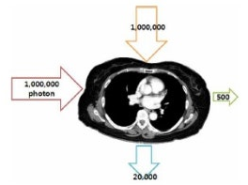
AEC 작동 원리
목표 — 검사 전 구간 영상잡음(noise) 일정 유지
① Scout 촬영
저선량 예비영상 ·
부위별 감쇠 추정
② mA 프로파일 계산
감쇠 + 목표화질 →
z축별 mA 산출
③ 실시간 변조
머리→발 이동하며
mA 연속 조정
결과물: AEC-128
mA의 z축 궤적
(XYZ 결합변조 반영값)
Notes:
AEC(자동노출조절)를 아주 쉽게 풀어 설명하면 이렇습니다. CT는 본 촬영을 하기 전에 먼저 'scout' 또는 'localizer'라고 부르는 예비 촬영을 합니다. 이건 일반 엑스레이 한 장을 찍는 것과 비슷한, 방사선량이 아주 적은 저선량 촬영이에요. 이 예비 사진 한 장만 봐도 기계는 환자의 머리부터 발끝까지 구간별로 몸이 얼마나 두껍고 X선을 얼마나 흡수하는지(감쇠, attenuation)를 대략 추정할 수 있습니다.
그다음 기계는 검사자가 미리 지정해 둔 '원하는 화질 수준(노이즈 지표)'과 이 예비 추정치를 조합해서, 몸의 각 구간(z축 위치)마다 얼마의 관전류(mA, X선을 얼마나 많이 쏠지)를 쓸지 미리 계산해 둡니다. 실제 본 촬영이 시작되면 기계는 머리 쪽에서 발 쪽으로 이동하면서 이 계산된 mA 값을 그대로, 또는 최신 장비의 경우 촬영 초반 실측값으로 한 번 더 미세 보정하면서 실시간으로 관전류를 바꿔가며 찍습니다.
이렇게 촬영 내내 기록되는 'mA 값이 z축 위치에 따라 어떻게 변했는지'의 궤적이 바로 우리가 AEC-128로 표준화해서 쓰는 원천 신호입니다.

Slide 3
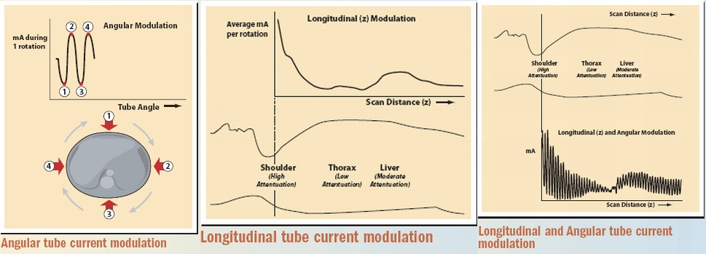
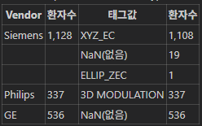
Tube Current Modulation
Angular Modulation (XY-Plane) — 회전 중 각도별 감쇠 차이에 따라 관전류 조정
Z-Axis Modulation (Longitudinal) — 머리→발(z축) 이동에 따라 관전류 조정
Combined Modulation — Angular + Z-axis 동시 적용, 최신 CT 기본 방식, AEC-128의 실제 기반
Notes:
관전류를 조절하는 방식에는 크게 세 가지가 있습니다. 첫째는 '각도 방향(Angular)' 변조로, CT 관구가 한 바퀴 돌 때 환자 몸의 두께가 방향마다 다르기 때문에(예: 어깨는 좌우로 넓고 앞뒤로 얇음) 회전 각도에 따라 순간순간 관전류를 바꾸는 방식입니다. 둘째는 '세로축(Z축, Longitudinal)' 변조로, 앞 슬라이드에서 설명한 것처럼 머리에서 발 쪽으로 이동하며 부위별(어깨/흉부/간 등) 두께 차이에 따라 관전류를 바꾸는 방식입니다. 셋째는 이 둘을 합친 'Combined' 변조로, 회전 각도와 z축 위치를 동시에 반영해 관전류를 조절하며 최신 CT 대부분이 기본으로 쓰는 방식입니다 — 뒤에서 보듯 우리가 쓰는 AEC-128 신호도 실측 결과 대부분 이 Combined(XYZ) 변조로 만들어진 값입니다.
그렇다면 우리 연구에 실제로 쓰인 CT들은 어떤 방식이었을까요? 이를 확인하려고 원본 DICOM 파일 헤더에서 'Exposure Modulation Type'이라는 태그(0018,1156)를 직접 읽어봤습니다. 전체 2,016명 중 AEC 추출에 실제로 쓰인 series를 2,006명(99.5%)까지 특정해서 확인한 결과, 태그값이 남아있는 모든 경우(Siemens는 'XYZ_EC', Philips는 '3D MODULATION', Canon은 '3D'로 표기)는 전부 Combined(각도+z축 동시) 변조를 뜻했고, z축만 쓰는 방식은 단 한 건도 발견되지 않았습니다. 다만 GE 장비(전체의 26.8%, 537명)는 이 표준 태그 자체를 기록하지 않아서 헤더만으로는 어떤 방식인지 확인할 수 없었습니다 — 다만 이는 AEC-128 곡선(XRayTubeCurrent 값) 자체와는 무관한 별개의 태그이므로, GE 환자들의 AEC 곡선 데이터 자체는 문제 없이 그대로 사용 가능합니다.

Slide 4
제조사별 AEC 계산 방식
변조 축(Angular/Z/Combined)과 별개로 mA를 정하는 목표화질 기준 자체가 제조사마다 다름 (AAPM Report 96 분류)
① SD(노이즈) 기반
목표 픽셀 표준편차(Noise Index) 지정 → 이를 만족하는 mA 역산 (GE AutomA/SmartmA, Canon SUREExposure 3D)
② Reference mAs 기반
평균 체구 기준값 지정 → 환자 단면 크기에 비례 조정 (Siemens CARE Dose4D, Quality Reference mAs)
③ Reference image 기반
과거 적정화질 기준영상의 노이즈에 맞춰 역산 (Philips DoseRight)
공식 비공개 — 정확한 변환계수·지수는 특허·영업비밀, 학술문헌엔 원리만 공개
본 연구 시사점 — 변조축이 같아도 mA 산출 기준은 벤더별로 상이 → 기종 간 절대 mA 스케일 비교 시 유의
Notes:
지금까지 앞 슬라이드에서는 mA를 '어느 방향으로' 조절하는지(각도/세로축/결합)를 봤는데, 이번 슬라이드는 '얼마로' 조절할지를 정하는 기준 자체가 제조사마다 다르다는 내용입니다. 이건 미국 의학물리학회(AAPM)가 낸 Report 96에서 세 가지로 분류해 정리한 내용입니다.
첫째는 GE와 캐논(구 도시바)이 쓰는 방식으로, 사용자가 '이 정도 노이즈까지는 허용한다'는 목표 노이즈 수준(GE는 이를 Noise Index라고 부릅니다)을 지정하면, 기계가 그 노이즈 수준을 만들어내는 데 필요한 mA를 거꾸로 계산합니다. 둘째는 지멘스(Siemens)가 쓰는 CARE Dose4D 방식으로, '평균 체구 환자라면 이 정도 mAs를 쓴다'는 기준값(reference mAs)을 미리 정해두고, 실제 환자의 단면 크기를 스카웃 영상으로 추정해서 그 기준값에 비례해 올리거나 내립니다. 셋째는 필립스(Philips)가 쓰는 DoseRight 방식으로, '예전에 화질이 딱 적당했던 특정 영상'을 기준 영상으로 삼아두고, 지금 환자의 영상이 그 기준 영상과 비슷한 노이즈가 되도록 mA를 맞춥니다.
중요한 건, 이 세 방식이 실제로 mA를 계산할 때 쓰는 정확한 수학 공식(계수나 지수 값)은 각 회사의 특허·영업비밀이라 학술 논문에도 원리 설명까지만 나오고 정확한 식은 공개된 적이 없다는 점입니다(AAPM Report 96, McCollough 2006 RadioGraphics, Söderberg & Gunnarsson 2010 Acta Radiologica 등에서 확인).
이게 우리 연구에 왜 중요하냐면, 지난 슬라이드에서 확인한 것처럼 Siemens는 XYZ_EC, Philips는 3D MODULATION처럼 '3축을 다 쓴다'는 점은 같아도, 그 mA를 정하는 기준 자체가 서로 다른 패러다임이기 때문에, 여러 제조사 장비가 섞여 있는 우리 코호트에서 AEC-128의 절대적인 mA 수치를 기종 간에 그대로 직접 비교하는 것은 완전히 동등하지 않을 수 있다는 뜻입니다. 이 점은 논문의 한계(Limitation)로 언급할 만한 부분입니다.

Slide 5
왜 관전류(mA)를 바꾸는가 — kVp·노출시간과 비교
관전압(kVp) 변경 시
X선 에너지(빔의 질) 자체가 바뀜→ 대조도·조영증강·빔경화 특성까지 함께 변해 검사마다 재보정 필요
노출/회전시간 변경 시
스캔 속도가 바뀌어 호흡·연동운동에 의한 움직임 흐림(motion blur) 위험 증가, 기계적 회전 한계도 존재
관전류(mA) 변경 시
빔의 에너지·대조도는 그대로 두고 광자 수(선량)만 선형적으로 조절
→ 화질 특성·스캔 속도를 바꾸지 않고 체형 차이만 보정하는 가장 '깨끗한' 조절 변수
본 연구 적용 — 100 kVp·프로토콜 고정, mA만 환자별로 변함 → AEC 곡선이 체형 정보만 담은 순수 신호
Notes:
CT로 찍을 때 화질을 일정하게 유지하려고 조절할 수 있는 값은 사실 mA(관전류) 말고도 kVp(관전압)나 노출시간(회전시간)도 있습니다. 그런데 왜 하필 mA를 바꾸는 방식(AEC)이 표준으로 쓰일까요?
먼저 kVp를 바꾸면 X선의 에너지 자체, 즉 '빔의 성질'이 바뀝니다. 에너지가 바뀌면 조영제가 보이는 정도, 장기 사이의 대조도, 금속·뼈 주변에 생기는 빔경화(beam hardening) 아티팩트까지 전부 달라집니다. 그러면 환자마다 kVp가 다른 영상은 서로 밝기·대조도 기준이 달라져서 같은 기준으로 비교하거나 판독하기가 어려워지고, 조영제 스캔 타이밍 같은 프로토콜도 매번 다시 맞춰야 합니다.
노출시간(정확히는 갠트리 회전시간)을 바꾸는 방법도 있지만, 회전을 느리게 하면 그만큼 촬영 시간이 길어져서 환자가 숨을 참는 동안에도 미세한 움직임이나 장운동에 의한 흐림이 생기기 쉽고, 장비마다 회전 속도에는 기계적으로 정해진 한계가 있어 마음대로 늘리거나 줄이기도 어렵습니다.
반면 mA(관전류)는 X선의 에너지(빔의 질)나 촬영 속도는 그대로 둔 채로, 그냥 'X선을 얼마나 많이 쏠지'만 조절하는 값입니다. mA를 두 배로 올리면 대략 선량도 두 배가 되는 식으로, 다른 특성을 건드리지 않고 노이즈(화질)만 선형적으로 조절할 수 있는 셈이죠. 그래서 모든 제조사(GE Auto mA, Siemens CARE Dose, Philips Z-DOM, Toshiba SureExposure 등)의 AEC 기능은 전부 kVp나 시간이 아니라 mA를 바꾸는 방식을 씁니다.
이 점은 이 연구에서도 중요합니다. 포함 기준상 모든 환자가 100 kVp로 고정 촬영되었기 때문에, 환자 사이에 실제로 달라지는 촬영 변수는 사실상 mA 하나뿐입니다. 즉 AEC 곡선의 모양 차이는 다른 촬영 설정 차이가 섞이지 않은, 순수하게 체형(몸의 두께·조성) 차이만 반영한 신호라고 볼 수 있습니다.

Slide 6
FPCA 원리
문제 — AEC-128은 환자 1인당 128개의 서로 상관된(autocorrelated) 값 → 그대로 쓰면 다중공선성·과적합 위험
해결 — 128개 곡선 전체를 몇 개의 '대표 변동 패턴(성분)'으로 압축
정의 — 여러 환자 곡선을 평균곡선 + 직교 성분(PC)들의 선형결합으로 근사 (곡선 자료에 적용한 PCA)
산출물 — 환자 1인당 128개 값 → 성분점수(PC1, PC2, PC3) 단 3개 값으로 요약
채택 근거 — PC1–PC3만으로 곡선 변동의 97.4% 설명 (구체적 계산·실데이터는 다음 슬라이드)
Notes:
AEC-128 곡선은 128개의 숫자로 이루어져 있는데, 이 숫자들은 서로 완전히 독립적이지 않습니다. 바로 옆 지점끼리는 값이 비슷하게 움직이는 경향이 강해서(마치 날씨가 오늘과 내일이 비슷하듯), 이 128개를 그대로 128개의 독립된 변수처럼 통계 모델에 집어넣으면 변수끼리 서로 겹치는 정보가 너무 많아지고(다중공선성), 실제로는 의미 없는 우연한 잡음까지 모델이 학습해버리는 과적합 문제가 생기기 쉽습니다.
FPCA(함수주성분분석)는 이 문제를 '곡선의 핵심 패턴만 추려서 요약'하는 방식으로 해결합니다. 여러 환자의 곡선을 모아 놓고 보면, 사실 그 다양한 모양들이 무한히 제각각인 게 아니라 몇 가지 대표적인 '변형 패턴'의 조합으로 대부분 설명이 됩니다. FPCA는 바로 이 대표 패턴들(성분, PC)을 찾아내고, 각 환자의 곡선이 그 패턴을 얼마나 강하게 가지고 있는지를 숫자(성분점수) 하나로 표현합니다.
그 결과 환자 한 명당 128개였던 숫자가 PC1, PC2, PC3라는 단 3개의 숫자로 압축되고, 이 3개만으로도 원래 곡선이 가진 정보(변동)의 97.4%를 유지할 수 있습니다. 이 97.4%라는 수치가 어떻게 계산되는지, 그리고 실제 데이터에서 이 성분들이 어떤 모양으로 나오는지는 다음 슬라이드들에서 순서대로 보여드립니다.

Slide 7
FPCA 계산 4단계 — 128개 값이 3개로 압축되는 과정
① 평균곡선 산출 — 내부 코호트 전체 곡선의 평균 μ(z), z = 1…128
② 편차곡선 계산 — 각 환자 곡선에서 평균을 뺌: d_i(z) = x_i(z) − μ(z) (그 환자만의 '튀는 부분')
③ 공분산행렬 고유분해 — 128×128 공분산행렬을 eigen-decomposition → 고유벡터(성분 φ_k) + 고유값(λ_k = 설명분산)
④ 투영(projection) — 편차곡선을 성분과 내적: scoreᵢₖ = Σ_z dᵢ(z)·φ_k(z) → 환자별 성분점수
외부 코호트 적용 — 성분(φ_k)은 내부 코호트에서만 추정, 외부는 같은 φ_k에 재학습 없이 투영만 수행
Notes:
이 계산 과정을 아주 쉬운 말로 순서대로 설명하면 이렇습니다.
1단계, 먼저 내부 코호트에 있는 모든 환자의 곡선을 다 더해서 평균을 냅니다. 그러면 '평균적으로 이런 모양이다'라는 평균곡선 하나가 나옵니다.
2단계, 각 환자의 원래 곡선에서 방금 구한 평균곡선을 빼줍니다. 그러면 남는 건 '이 환자가 평균과 비교해서 어디가 더 튀어나오고 어디가 더 들어갔는지'를 나타내는, 그 환자만의 고유한 편차 부분입니다.
3단계가 핵심인데, 이렇게 구한 모든 환자의 '튀는 부분'들을 서로 비교해서, 여러 환자들 사이에서 공통적으로 함께 나타나는 튀는 패턴이 무엇인지를 찾아냅니다. 이걸 수학적으로는 128×128 공분산행렬을 고유분해(eigen-decomposition)한다고 표현하는데, 쉽게 말하면 '가장 많은 환자들에게서 가장 크게 나타나는 패턴 1등(PC1), 그다음으로 크게 나타나는 패턴 2등(PC2), 3등(PC3)...' 순서로 패턴을 뽑아내는 작업입니다. 이때 각 패턴이 전체 변동 중 몇 %를 차지하는지도 함께 계산되는데, 이 %가 바로 우리가 본 84.3%, 10.5%, 2.6% 같은 숫자입니다.
4단계, 이제 각 환자의 튀는 부분이 방금 찾은 패턴들과 얼마나 닮았는지를 계산합니다(수학적으로는 내적/투영이라고 부릅니다). 많이 닮았으면 큰 점수, 반대 모양이면 음수, 별로 안 닮았으면 0에 가까운 점수가 나옵니다. 이렇게 나온 숫자 3개(PC1, PC2, PC3 점수)가 원래 128개의 숫자를 대신하게 됩니다.
마지막으로, 이 패턴(φ_k) 자체는 내부 코호트로만 찾아내고 고정합니다. 외부 코호트(신촌) 환자의 곡선은 이 패턴을 다시 새로 찾지 않고, 이미 고정된 패턴에 그대로 투영만 해서 점수를 계산합니다. 이렇게 해야 두 코호트의 점수가 같은 기준으로 비교 가능해집니다.
참고로 실제 구현(scikit-learn의 PCA)은 공분산행렬을 직접 고유분해하는 대신 특이값분해(SVD)라는 수학적으로 동등하지만 더 안정적인 방식으로 같은 결과를 계산합니다.

Slide 8
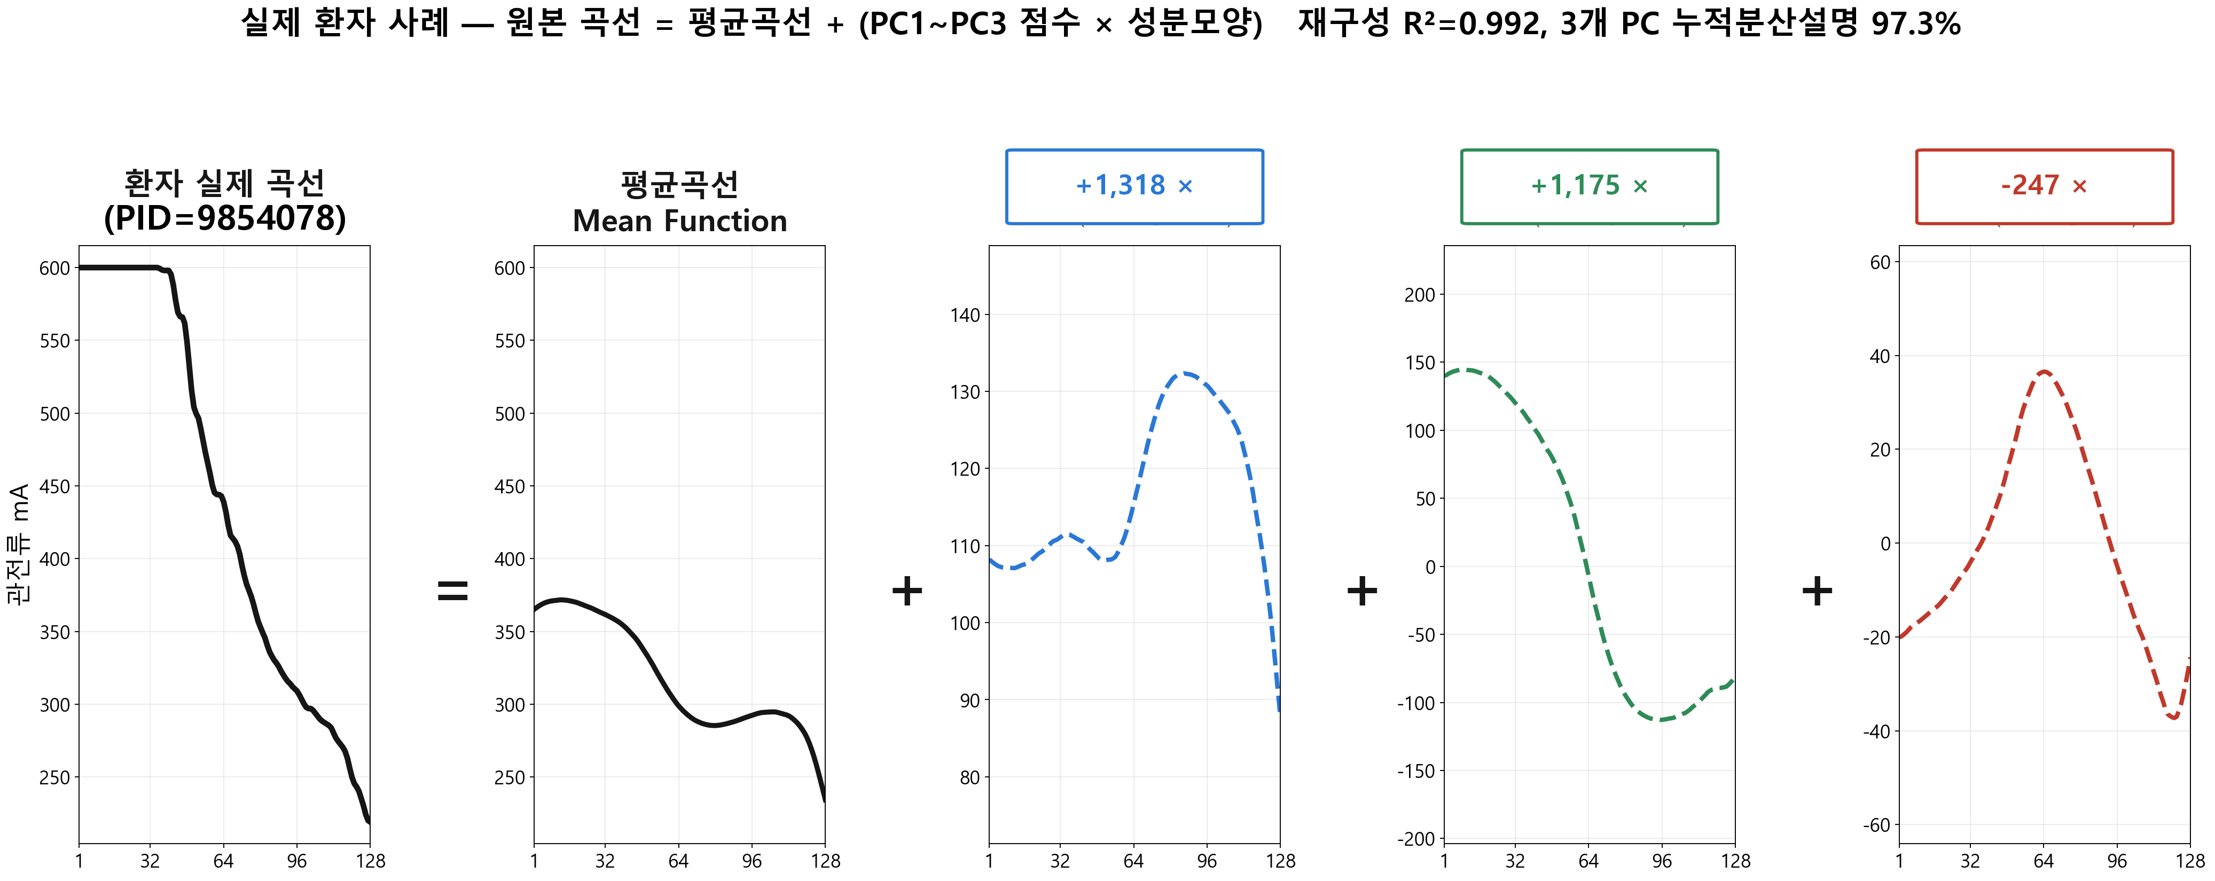
실제 데이터로 보는 곡선 분해 — 원본 = 평균 + 점수×성분모양
Notes:
이 그림은 실제 환자 1명(개인식별정보는 제거하고 익명 사례로 표시)의 AEC-128 곡선이 어떻게 '평균곡선 + 성분(PC) 3개'로 정확하게 다시 만들어지는지를 보여줍니다. 이 환자는 세 성분(PC1, PC2, PC3) 점수가 모두 뚜렷하게 크면서도 재구성 품질(R²)이 상위 25% 안에 드는 환자를 골라 세 항 모두가 눈에 잘 보이도록 선택했습니다 (극단적인 이상치가 아니라, 세 패턴이 골고루 섞여 나타나는 대표적인 사례).
맨 왼쪽이 이 환자의 실제 원본 곡선(128개 값)입니다. 이것이 '평균곡선'과 '성분×점수' 세 개를 모두 더한 것과 같다(=)는 걸 보여주는 것이 이 그림의 핵심입니다.
두 번째 칸은 평균곡선(내부 코호트 전체의 평균 모양)입니다. 여기에 오른쪽 세 칸을 순서대로 더해가면 원본 곡선이 됩니다.
세 번째 칸부터는 'PC 점수 × 그 PC의 성분모양(Shape)'입니다. Shape 자체는 모든 환자에게 공통인 고정된 패턴이고, 환자마다 다른 건 그 패턴을 얼마나 강하게(점수) 곱해서 쓰느냐입니다. 이 환자는 PC1 점수가 +1,318로 커서 평균보다 전체적으로 훨씬 높은 관전류 수준을 갖고(실제로 원본 곡선을 보면 초반 관전류가 600 부근까지 올라감), PC2 점수도 +1,175로 커서 앞뒤 대비가 뚜렷하며, PC3 점수는 -247로 상대적으로 작지만 중간 구간의 국소적인 굴곡을 미세 조정합니다.
이 세 항을 모두 더하면 원본과 R²=0.992(전체 분산의 99.2%)만큼 일치합니다 — 3개의 숫자(PC1, PC2, PC3 점수)만으로 128개의 원래 값을 사실상 그대로 복원할 수 있다는 걸 실제 환자 데이터로 확인한 것입니다.
관련 자료: https://claude.ai/code/artifact/0ef09b35-c770-4293-86ef-432523cb39d6

Slide 9
AEC 곡선 FPCA 컴포넌트 수 선택 근거 — Elbow(Kneedle) 방식
① Scree curve = 컴포넌트별 개별 explained variance ratio(누적의 1차 차분)
② 축을 0~1 정규화 후 첫점-끝점 직선(chord)까지 수직거리 계산
③ 거리 최대 지점 = elbow (Satopaa et al. 2011, Kneedle 알고리즘)
④ 라벨(HTN/DM/CKD) 미사용 — AEC 곡선 분산 구조만으로 결정(outcome-blind)
Notes:
컴포넌트 개수를 몇 개 쓸지 정할 때, 예측 성능(AUC 등)을 보고 정하면 그 성능 자체가 이미 선택 과정에 유리하게 최적화돼서 실제보다 좋아 보이는 착시가 생길 수 있습니다. 그래서 라벨(고혈압·당뇨·만성콩팥병 여부)은 전혀 보지 않고, AEC 곡선 자체가 몇 개의 패턴으로 얼마나 잘 요약되는지만으로 개수를 정하는 방법을 썼습니다. 패턴을 하나씩 늘릴 때마다 새로 설명되는 분산의 비율을 그래프로 그리면 처음엔 가파르게 떨어지다 어느 지점부터 완만해지는데, 이 '꺾이는 지점'을 elbow라고 부릅니다. 눈으로 봐서 대충 꺾이는 곳을 짚으면 사람마다 판단이 달라질 수 있어서, 그래프의 첫 점과 끝 점을 잇는 직선을 긋고 그 직선에서 가장 멀리 떨어진 점을 자동으로 찾는 방식(Kneedle 알고리즘)을 썼습니다.

Slide 10

Notes:
여기부터는 부록입니다. STEP0 회귀 결과를 체성분 7종별로 더 자세히 뜯어본 진단 자료입니다.

